Slide 1
Kmeans問題

Slide 2
問題: Image segmentation
問題:
屋外の写真の中から3x3ピクセルの領域を抽出して特徴量を計算
各3x3領域がどんな種類の写真の一部になっているかを分類
Dataset:
http://archive.ics.uci.edu/ml/datasets/image+segmentation
予測値の評価
エルボー法：クラスタ内誤差平方和(SSE : Sum of Squared Error)がある程度低くなっているかどうかで評価
シルエット法：シルエット図から、シルエット係数が全クラスタで一定値を超えており、シルエットの厚さ(クラスタ内のサンプル数)が偏っていないかどうかで評価

Slide 3
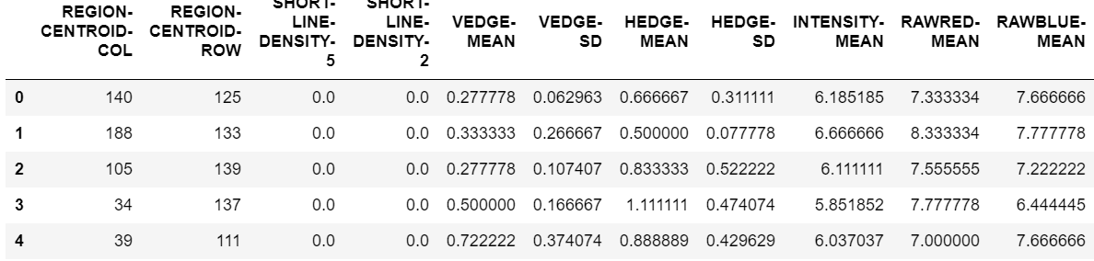
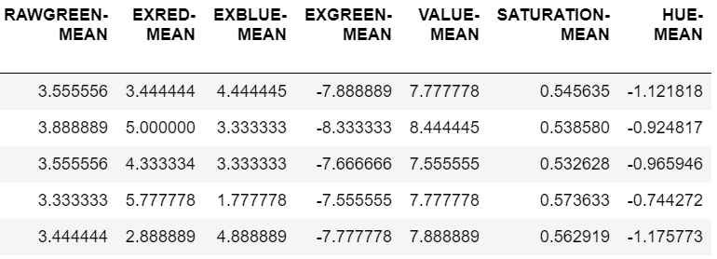
Dataset
パラメータ | 値
データ数 | 210
説明変数の種類 | 19
- 数値データ | 19
- カテゴリカルデータ | 0
ラベル | class

Slide 4
Dataset
パラメータ | 内容
region-centroid-col | 領域の中心の列位置
region-centroid-row | 領域の中心の行位置
region-pixel-count | 領域のピクセル数 = 9.
short-line-density-5 | コントラスト5以下の線の密度
short-line-density-2 | コントラスト5を超える線の密度
vedge-mean | 横方向の隣接ピクセルのコントラストの平均値
vegde-sd | 横方向の隣接ピクセルのコントラストの標準偏差
hedge-mean | 縦方向の隣接ピクセルのコントラストの平均値
hedge-sd | 縦方向の隣接ピクセルのコントラストの標準偏差

Slide 5
Dataset
パラメータ | 内容
intensity-mean | RGBの平均値 (R + G + B)/3
rawred-mean | 赤の平均値
rawblue-mean | 青の平均値
rawgreen-mean | 緑の平均値
exred-mean | Excess red: (2R - (G + B))
exblue-mean | Excess blue: (2B - (G + R))
exgreen-mean | Excess green: (2G - (R + B))
value-mean | 平均明度
saturatoin-mean | 平均彩度
hue-mean | 平均色相

Slide 6
参考文献
論文
Aristidis Likas and Nikos A. Vlassis and Jakob J. Verbeek. “The global k-means clustering algorithm,” Pattern Recognition, 36. 2003.

